Slide 1
Подготовка к итоговому собеседованию

Slide 2
Устная часть по русскому языку состоит из четырех заданий:
Задание 1 – чтение небольшого текста вслух. Тексты для чтения будут содержать информацию о выдающихся людях прошлого и современности. Время на подготовку – 2 минуты.
Задание 2 - пересказ текста с привлечением дополнительной информации (с включением цитаты).
Выполняя задание 3, необходимо построить связное монологическое высказывание по одной из выбранных тем с опорой на план. Время на подготовку – 1 минута.
Задание 4 - диалог с экзаменатором-собеседником. Время на подготовку - без подготовки. Экзаменатор предложит ответить на вопросы.

Slide 3
Задание 3. Монологическое высказывание
Тема 1. Описать фотографию
Тема 2. Повествование на основе жизненного опыта
Тема 3. Рассуждение ?

Slide 4
Рассуждение

Slide 5
Рассуждение
1) Тезис
2) Доказательства
3) Вывод

Slide 6
До самого вечера барыня была не в духе, ни с кем не разговаривала, не играла в карты, и ночь дурно провела. Вздумала, что одеколон ей подали не тот, который обыкновенно подавали, что подушка у ней пахнет мылом, и заставила кастеляншу все бельё перенюхать – словом, волновалась и горячилась очень.

Slide 7
До самого вечера барыня была не в духе, ни с кем не разговаривала, не играла в карты, и ночь дурно провела. Вздумала, что одеколон ей подали не тот, который обыкновенно подавали, что подушка у ней пахнет мылом, и заставила кастеляншу все бельё перенюхать – словом, волновалась и горячилась очень.

Slide 8
Тезис
До самого вечера барыня была не в духе, ни с кем не разговаривала, не играла в карты, и ночь дурно провела.

Slide 9
До самого вечера барыня была не в духе, ни с кем не разговаривала, не играла в карты, и ночь дурно провела. Вздумала, что одеколон ей подали не тот, который обыкновенно подавали, что подушка у ней пахнет мылом, и заставила кастеляншу все бельё перенюхать – словом, волновалась и горячилась очень.

Slide 10
Доказательства
Вздумала, что одеколон ей подали не тот, который обыкновенно подавали, что подушка у ней пахнет мылом, и заставила кастеляншу все бельё перенюхать

Slide 11
До самого вечера барыня была не в духе, ни с кем не разговаривала, не играла в карты, и ночь дурно провела. Вздумала, что одеколон ей подали не тот, который обыкновенно подавали, что подушка у ней пахнет мылом, и заставила кастеляншу все бельё перенюхать – словом, волновалась и горячилась очень.

Slide 12
Вывод словом, волновалась и горячилась очень.

Slide 13
Акул называют морскими разбойниками, так как они распугивают и уничтожают рыбу, рвут сети, иногда нападают на людей. Не случайно акул считают опасными рыбами.

Slide 14
Василису назвали Премудрой, потому что она все умела делать: испекла пышный каравай, соткала за ночь чудесный ковер, превратила комнату в озеро с белыми лебедями. Словом, была мастерица на все руки, поэтому и получила такое имя .

Slide 15
Опорные слова:
Тезис – я думаю, по-моему.
Доказательства – во-первых, во-вторых, например.
Вывод – итак, поэтому, следовательно.

Slide 16
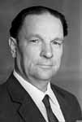
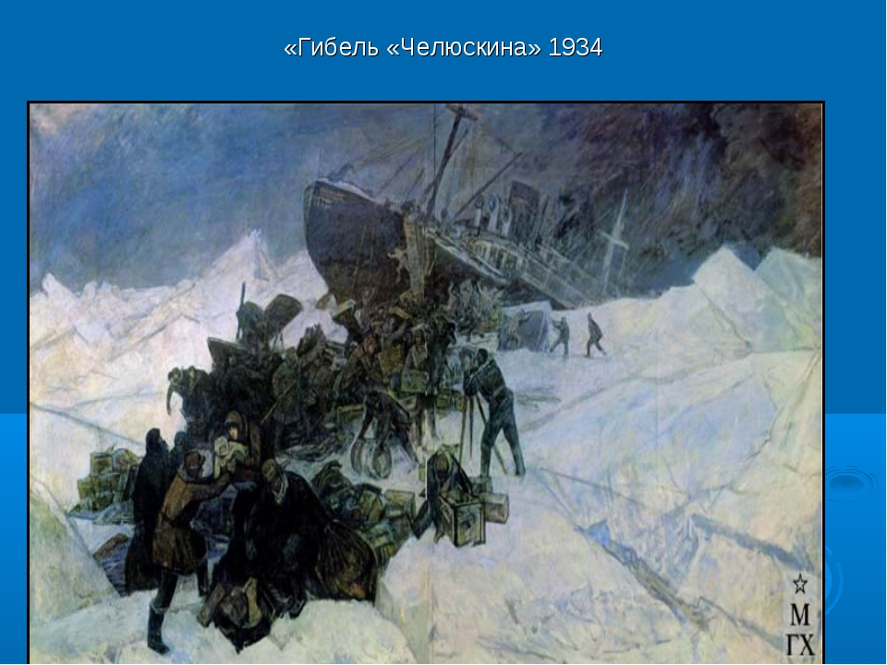
Задание 1. Чтение текста.
Выразительно прочитайте вслух текст об известном советском художнике, живописце, скульпторе Федоре Павловиче Решетникове (1906–1988)

Slide 17
Задание 2. Пересказ текста.
Перескажите прочитанный Вами текст, включив в пересказ слова русского писателя Максима Горького : «Всякое дело надо любить, чтобы хорошо его делать"

Slide 18
Задание 3. Монологическое высказывание.
Тема 1. Праздник. (Описание)
Тема 2. Случай, который запомнился мне больше всего (Повествование)
Тема 3. Какими должны быть школьные перемены? (Рассуждение)

Slide 19
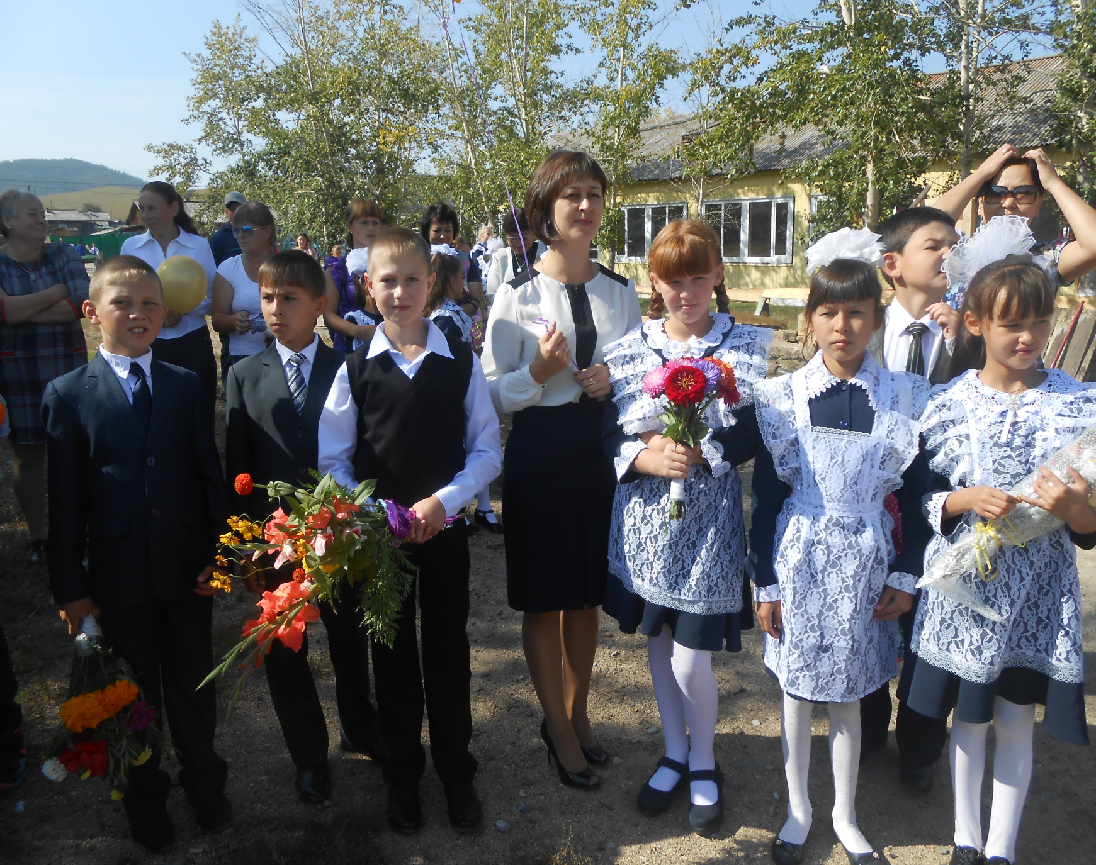
Тема 1. Опишите фотографию.

Slide 20
Задание 4. Диалог.
Во время беседы Вам будут заданы вопросы по выбранной Вами теме. Пожалуйста, дайте полные ответы на вопросы, заданные собеседником.

Slide 21
Подведем итоги
1. Чему сегодня научились?
2. Что на уроке показалось наиболее трудным?
3. Над чем еще стоит работать?
4. Какие баллы проставили в оценочных листах?

Slide 22
Домашняя работа
Написать сочинение-рассуждение «Кем вы мечтаете стать в будущем и почему?»

